Slide 1


Unidad 1
Finanzas
Segundo semestre 2025
Escuela de Ingenieria de Ciencias Y Sistemas
Facultad de Ingenieria
Universidad de San Carlos de Guatemala

Slide 2
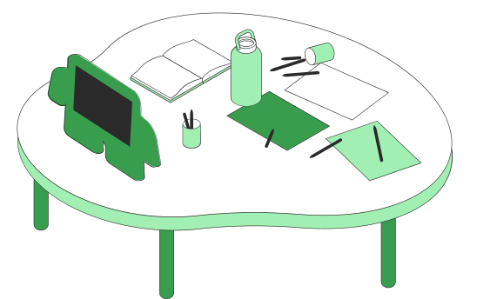
Agenda
Finanzas en SIMIO
Recordatorios
Ejemplo 1
Ejemplo 2
Lectura Proyecto Fase 2

Slide 3


Video de la semana
https://www.youtube.com/watch?v=UWNi3weqCBU

Slide 4


Finanzas en SIMIO

Slide 5

Financials - Finanzas
La opción Financials se introduce en el modelo mediante la adición de elementos tipo Cost Center (centros de costos), la asignación de valores a través de las propiedades CostCenter.Cost o CostCenter.Cost.Rate, utilizando el step Assign dentro de un proceso. También puede implementarse mediante el uso de la propiedad Financials en los diferentes componentes del modelo.

Slide 6
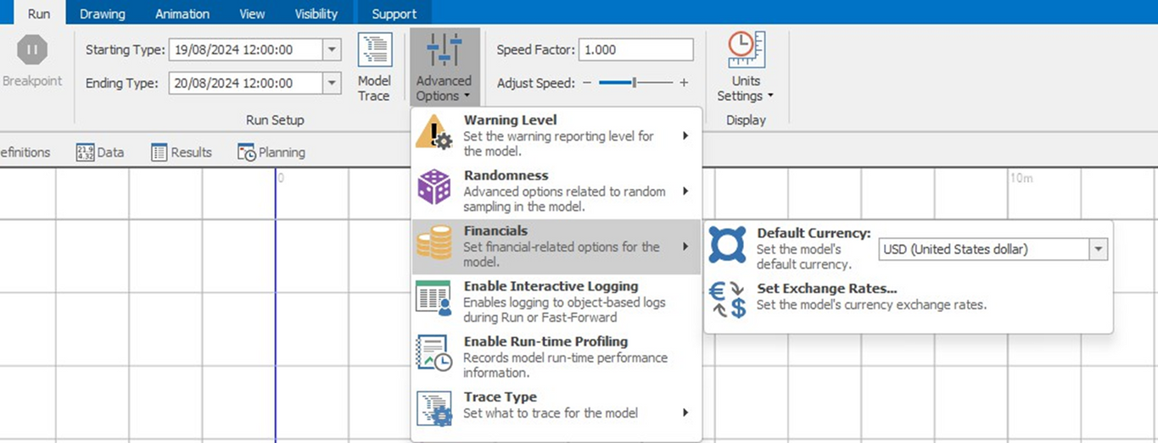
Financials- Divisas
Para configurar la moneda y los tipos de cambio, se deben seguir los siguientes pasos:
Ir a la pestaña Run, hacer clic en Opciones Avanzadas, y luego seleccionar la opción Financials. Ahí se desplegará un menú donde se podrá establecer la moneda por defecto y realizar conversiones de divisas.

Slide 7
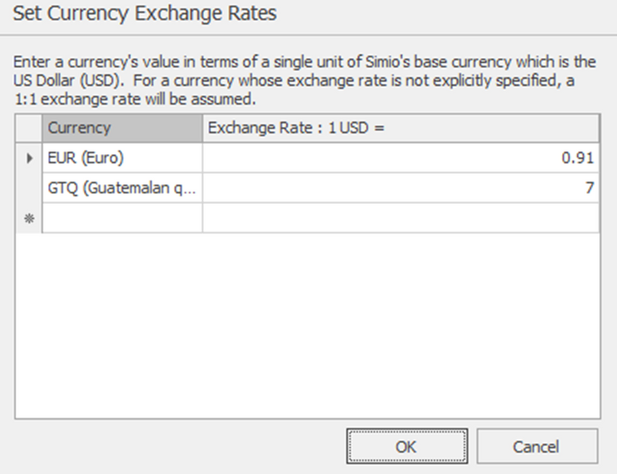
Financials- Divisas
Podemos indicar el tipo de cambio que se utilizará, con el objetivo de mantener un control adecuado de las divisas dentro del modelo. Esta funcionalidad permite facilitar la conversión de monedas, en caso de que sea necesario aplicar diferentes tipos de divisa en los servidores u otros componentes del sistema.

Slide 8
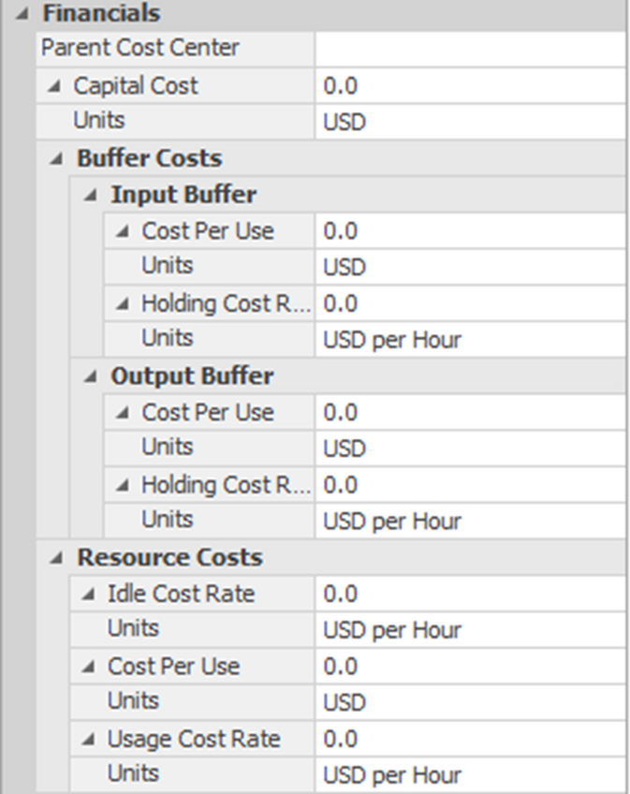
Financials- Divisas
Podemos configurar la capacidad financiera de un servidor desde la pestaña Financials. En esta sección, es posible ajustar el Input Buffer y el Output Buffer, así como especificar el tipo de divisa con la que se va a trabajar. Además, se pueden asignar costos por el uso del servicio, permitiendo un análisis financiero más detallado del modelo.

Slide 9
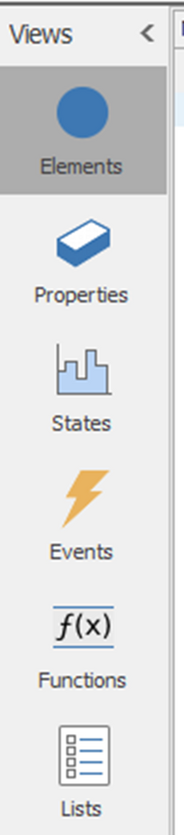
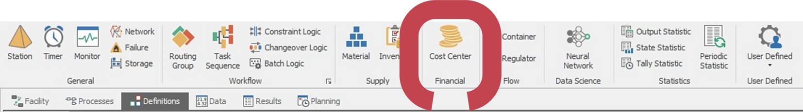
Financials - variables
Los estados reales actúan igual que los enteros, se suelen utilizar parallevar el conteo de entidades, de finanzas, calculos degastos, entreotrasmas,la única diferencia que contiene es que elDisplay Format es una propiedad que no tienen los integer.

Slide 10
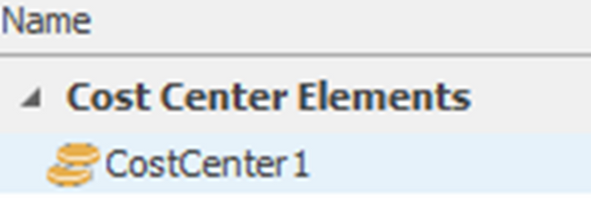
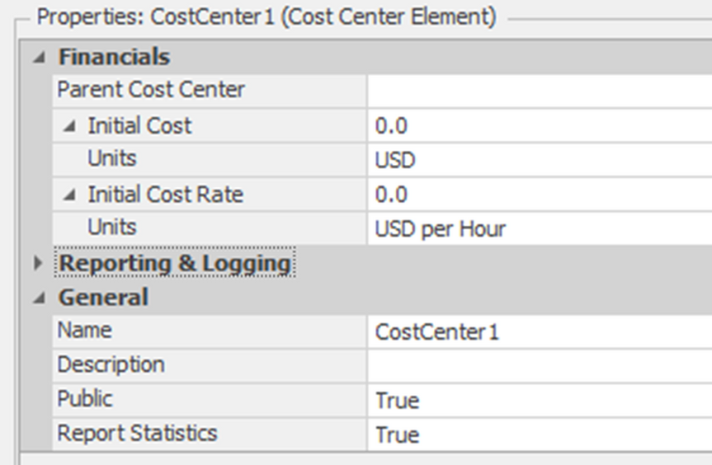
Financials- Divisas
Los elementos a utilizar son:
Initial Cost: Como su nombre lo indica, sirve para asignar un valor inicial a la variable.
Initial Cost Rate: Indica el costo que tendrá la variable y que irá aumentando con el tiempo.
Units: Esta opción permite escoger la moneda con la que se trabajará. También se puede especificar que el cobro se realice en otra moneda según la unidad de tiempo (segundos, minutos, horas, días, etc.).

Slide 11
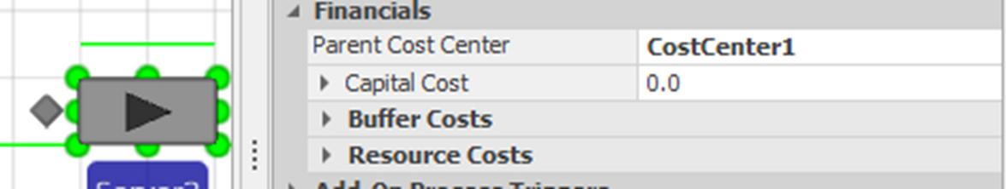
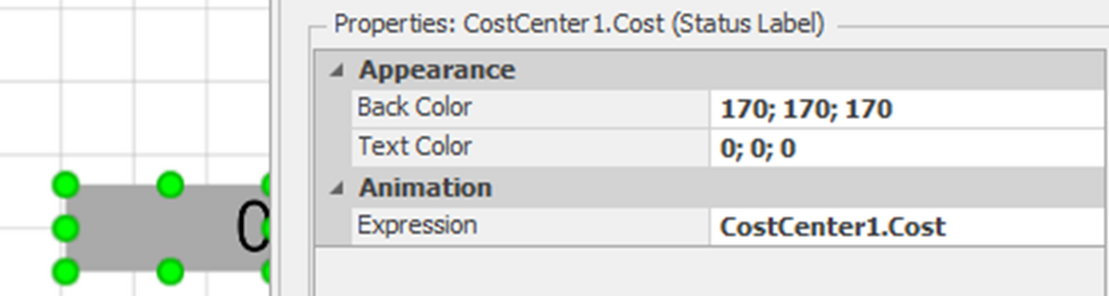
Financias - Asignar variable
Podemos asignar la variable financiera a un servidor seleccionando el servidor deseado y, en la pestaña Financials, vinculando la variable previamente creada.
Para mostrar el valor de la variable en una etiqueta de estado (Status Label), basta con seleccionar el Status Label correspondiente y asignarle la expresión:
CostCenter1.Cost o bien NOMBREVARIABLE.Cost, según el nombre que se haya definido.

Slide 12


Ejemplo !

Slide 13


En el aeropuerto internacional “AirPlane”, durante la temporada de verano, llegan numerosos pasajeros provenientes de Guatemala y Europa. Debido a esto, se realiza un cambio de divisas: de quetzales a dólares y de euros a dólares. Por cada vuelo que aterriza, llegan 50 personas. Se solicita modelar este proceso para analizar los ingresos generados por los cambios de divisas. La tasa de llegada de vuelos sigue una distribución de Poisson, con un vuelo cada 15 minutos. Para efectos del modelo, se asumirá que por cada dólar entregado se reciben Q7 o €0.91, dependiendo de la divisa. Se contará con dos servidores, uno para cada tipo de cambio, y el tiempo de atención por persona seguirá una distribución uniforme entre 5 y 8 minutos. El objetivo principal es analizar las ganancias generadas por este servicio de cambio de divisas.

Slide 14
Se está considerando la contratación de un ingeniero para brindar mantenimiento a un centro de datos. El primer ingeniero proviene de Estados Unidos y solicita $800 para cubrir gastos de viaje. Además, cobra $25.37 por cada hora de servicio. Por otro lado, el segundo ingeniero viene desde Alemania, requiere €1000 para sus gastos de viaje y cobra €11.13 por hora de trabajo.
Se solicita desarrollar un modelo que permita determinar cuál de los dos ingenieros representa un menor costo total. Para el análisis, se debe considerar que el mantenimiento de un servidor tomará aproximadamente 12 horas.
Con base en esta información, se deben responder las siguientes preguntas:
¿Cuál ingeniero representa un menor costo por 12 horas de trabajo?
¿Y por 24 horas?
¿Y por 48 horas?

Slide 15

Conceptos clave aprendidos
Divisas en SIMIO
Manejo de finanzas
Variables de finanzas
Variables a objetos

Slide 16

Valor de la semana
Confiabilidad, realizar los cortos y evaluaciones a conciencia sin uso de herramientas externas.

Slide 17
Referencias
Laguna, Manuel; Marklund, Johan. Business Process Modeling, Simulation and Design – 3era Edición. CRC Press. 2019
Law, Averill M. Simulation Modeling & Analysis – 4ta Edición. McGraw Hill, New York, USA 2007

Slide 18

¿Dudas?
Recuerda que tenemos nuestro foro semanal donde puedes
consultar cualquier duda que te surja en la semana

